Slide 1

薬剤師ができること、
思いを明確にしていく
～鈴木信行～
1
2018年8月

Slide 2
本動画の利用について
本動画は著作権が保護されています。
個人利用の場合、手続きは不要です。
法人・団体等で閲覧・利用する場合、
所定の手続き、および対応が必要です。
詳しくは、ホームページをご覧ください。
http://www.kan-i.net/pvi
2

Slide 3
はじめに
スタッフの仕事への「思い」の共有方法は？
3

Slide 4

はじめに
２～３人でグループになり、
お互いに書いた内容を共有してください。
4

Slide 5
薬剤師としてできること
ある薬剤師との対話から・・・
「医師には処方権があるからねぇ～」
「診療報酬がどんどん下がってるから、
利益はどうしたって落ちるよね」
「お客と言えば、処方箋をもっている人！」
「とにかく、働いてくれる人がない」
5

Slide 6
薬剤師としてできること
ある薬剤師との対話から・・・
「医師には処方権があるからねぇ～」
「診療報酬がどんどん下がってるから、
利益はどうしたって落ちるよね」
「お客と言えば、処方箋をもっている人！」
「とにかく、働いてくれる人がない」
【問題提起】自分たちで、
薬剤師の技能に限界を作っていないか？
6

Slide 7
薬剤師としてできること
医師と対等になる努力と工夫
本当に患者のため
できることは？
興味を持てる会社？
【問題提起】自分たちで、
薬剤師の技能に限界を作っていないか？
7

Slide 8
薬剤師としてできること
医師と対等になる努力と工夫
本当に患者のため
できることは？
興味を持てる会社？
固定概念に縛られて経営していないか？
【問題提起】自分たちで、
薬剤師の技能に限界を作っていないか？
8

Slide 9
薬剤師として何をしたい？
ある薬剤師との対話から・・・
「現実は厳しい」
「利益をどう上げるのだ？」
「スタッフはそう簡単に集まらない」
「毎日、とにかく忙しい」
診療報酬（保険点数）とOTC以外に収益源を
持っていない！？
9

Slide 10
薬剤師として何をしたい？
仕事・・・薬局経営・・・が
楽しそうに見えない
診療報酬（保険点数）とOTC以外に収益源を
持っていない！？
10

Slide 11
薬剤師として何をしたい？
仕事・・・薬局経営・・・が
楽しそうに見えない
一緒に仕事したい？
薬局での仕事が楽しい？
11

Slide 12
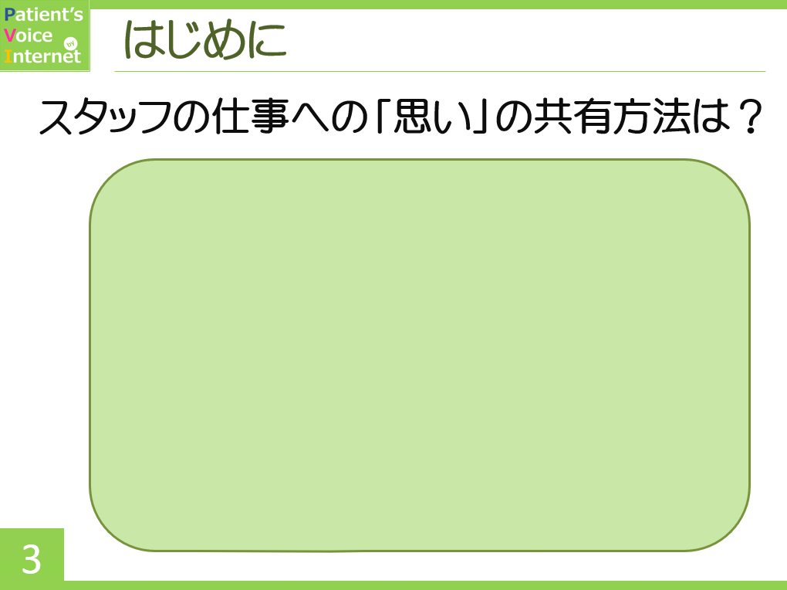
スタッフの思いは？
しっかりと思いを聴くタイミングが必須
12

Slide 13
スタッフの思いは？
経営者に意見がないスタッフはいない！
面と向かってはいいにくい
希望や要望を文字にして共有し、思いをしっかり傾聴する
13

Slide 14
スタッフの思いは？
例）薬剤師たちからの声
「もっと栄養相談を受ける薬局へ」
「イベントを多くして、予防を」
「子ども向けの教育活動を」
「カフェを併設し、薬膳料理などを」
「町内会で連携した市民支援を」
・・・いずれも、経営者の「拒否」「否定」
「未検討」でつぶれている
14

Slide 15

スタッフの思いは？
例）業務計画書
半期に一度程度、
目標、行動計画、評価を書かせ、
思いを共有する
15

Slide 16
スタッフの思いは？
例）マインドマップ
スタッフの思いを自由に語らせ、
それを可視化していく手法
［マインドマップ］で検索
使いこなすには、多少の経験が必要
思いを整理するのに有効なツール
16

Slide 17
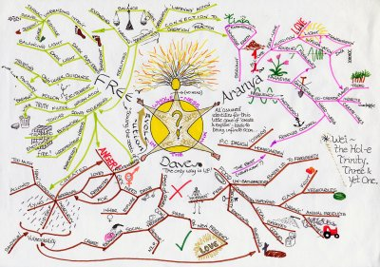
スタッフの思いは？
例）マインドマップ
17
https://ja.wikipedia.org/wiki/マインドマップより

Slide 18
まとめ
◆固定概念にとらわれない発想を
◆思いは可視化し共有する
◆マインドマップ
18

